Slide 1
Z-Transform Examples
Signals and Systems Fall 2023
Prof. Adnan Kavak
Computer Engineering
Kocaeli University
Textbook: Linear Systems and Signals, B.P. Lathi
These example slides are initially prepared by Nabat Hangeldiyeva using the class
notes of Prof.Dr.Adnan Kavak

Slide 2
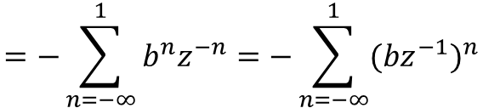

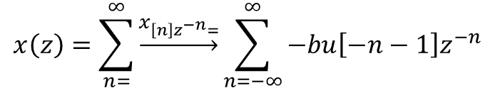
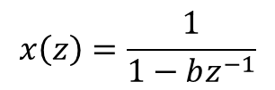

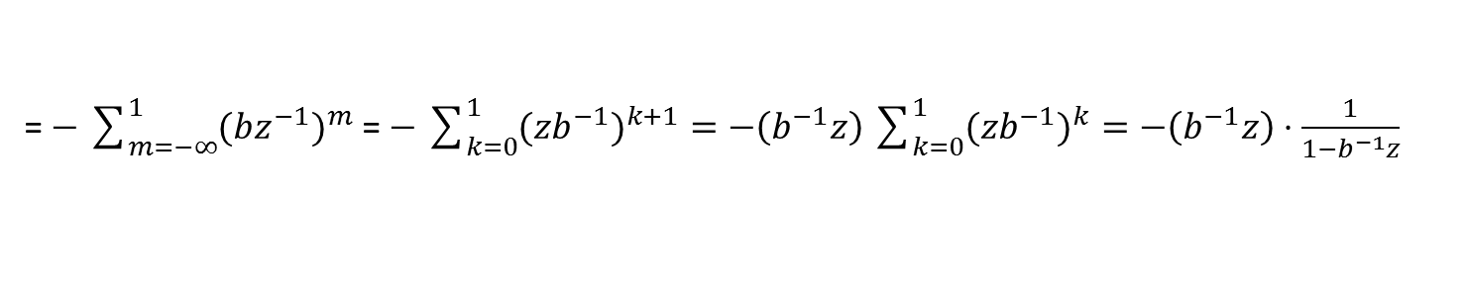
Z-Transform Examples Example 1
$$x\left(z\right)=\sum_{n=}^{∞}{\underset{→}{x_{\left[n\right]z^{−n}=}}}\sum_{n=−∞}^{∞}{−bu\left[−n−1\right]z^{−n}}$$
$$=−\sum_{n=−∞}^{1}{b^{n}z^{−n}}=−\sum_{n=−∞}^{1}{({bz^{−1})}^{n}}$$
= $−\sum_{m=−∞}^{1}{({bz^{−1})}^{m}}$ = $−\sum_{k=0}^{1}{({{zb}^{−1})}^{k+1}}=−\left(b^{−1}z\right)\sum_{k=0}^{1}{({{zb}^{−1})}^{k}}=−\left(b^{−1}z\right)⋅\frac{1}{1−b^{−1}z}$
$$x\left(z\right)=\frac{1}{1−bz^{−1}}$$
$$\left|b^{−1}z\right|<1$$
Roc b
$$Roc \left|z\right|<\left|b\right|$$

Slide 3
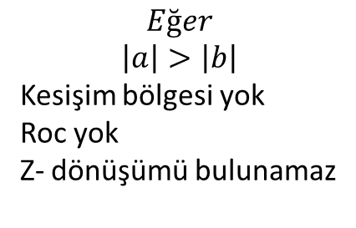

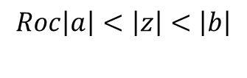



Example 2
$$x\left[n\right]=a^{n}u\left[n\right]−b^{n}u\left[−n−1\right]$$
$$\left|a\right|<\left|b\right|$$
x$\left(z\right)=\frac{1}{1−az^{−1}}−\frac{1}{1−bz^{−1}}$
$$\left|z\right|>\left|a\right|$$
$$\left|z\right|<\left|b\right|$$
$$Roc\left|a\right|<\left|z\right|<\left|b\right|$$
$$Eğer$$
$$\left|a\right|>\left|b\right|$$
Kesişim bölgesi yok
Roc yok
Z- dönüşümü bulunamaz

Slide 4





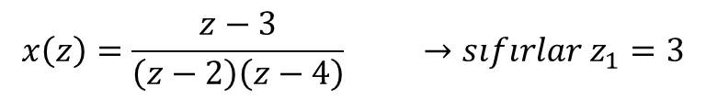

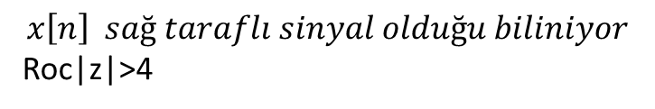
Sıfır Kutup Gösterimi ve Kararlılık Example 3
Kompleks Z dönüşümü
$$x\left(z\right)=\frac{P\left(z\right)}{Q\left(z\right)}$$
$p\left(z\right)=0$ Köklere x(z)’nin sıfırları (zeros) denir
Q$\left(z\right)=0 Köklere x{\left(Z\right)}^{′}nin kutupları \left(poles\right)denir.$
$$x\left(z\right)=\frac{z−3}{\left(z−2\right)\left(z−4\right)} →sıfırlar z_{1}=3$$
X
X
$$x\left[n\right] sağ taraflı sinyal olduğu biliniyor$$
Roc|z|>4
2
3
4
Kutuplar $p_{1}=2 , P_{2}=4$
Bir sistemin kararlığını (stability) belirleyen sistemin kutuplarıdır
Kural :Birim çember yakınsama bölgesi içinde kalıyorsa bu sistem kararlıdır
Ya da Sistemin tüm kutupları birim çemberin içinde kalıyorsa bu sistem kararlıdır.
$$p_{1}=2$$
$$P_{2}=4$$
H(Z) sistemin transfer fonksiyonu
X[n] sınırlı bir sinyal ise ve sistem kararlı ise y[n]’de sınırlı bir sinyal olur.
Sınırlı Giriş Sınırlı Çıkış (BiBO) Kararlılığı
X[n]
H[n]
$$y[n]$$

Slide 5




Example 4
$$H\left(z\right)=1+z^{−1}=1+\frac{1}{z}=\frac{z+1}{z}$$
$$z_{1}=−1→sıfır 0$$
X
$$P_{1}=0→kutup X$$
-1
0
Roc : 0 hariç tüm Z düzlemi
$$H\left(ⅇ^{jω}\right)=1+ε^{−jw}=1+\cos{w}−j\sin{ω}$$
$$H\left(ⅇ^{jw}\right)=\sqrt{1+\cos{{\left(w\right)}^{2}}+\sin{{\left(w\right)}^{2}}}$$

Slide 6
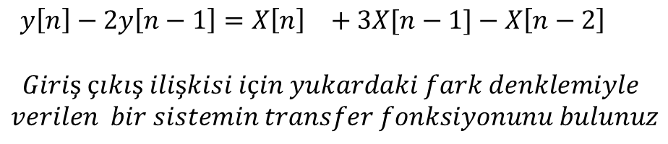


Example 5
$$y\left[n\right]−2y\left[n−1\right]=X{\left[n\right]}^{}+3X[n−1]−X\left[n−2\right]$$
$$Giriş çıkış ilişkisi için yukardaki fark denklemiyle$$
$$verilen bir sistemin transfer fonksiyonunu bulunuz$$
$$y\left(z\right)−2z^{−1}⋅y\left(z\right)=x\left(z\right)+3z^{−1}⋅x\left(z\right)−z^{−2}⋅x\left(z\right)$$
$$y\left(z\right)\left[1−2z^{−1}\right]=x\left[z\right]\left[1+3z^{−1}−z^{−2}\right]$$
X[n]
H[n]
$$y[n]$$
$$H\left(z\right)=\frac{y\left(z\right)}{x\left(z\right)}=\frac{1+3}{1−}\frac{z^{−1}−z^{−2}}{2z^{−1}}$$

Slide 7




Example 6
$$x\left(z\right)=\frac{−z\left(z+0,4\right)}{\left(z−0,8\right)\left(z−2\right)}$$
$$\frac{1}{2}$$
a) Sıfır ve kutupları bulunuz
$$P_{1}=0,8 ,P_{2}=2$$
X
X
-0,4
0
0,8
2
$$Z_{1}=0 ,Z_{2}=− 0,4$$
b) x[n] sağ taraflı bir sinyal ise Roc’u kompleks Z düzleminde gösteriniz ?
$$0,8^{n}−2\left[2^{n}\right]u\left[n\right]$$
X
X
n
-0,4
0,8
2

Slide 8

c) x[n] sol taraflı bir sinyal ise Roc’u kompleks Z düzleminde gösteriniz?
$$(0,{8)}^{n}+2\left[2^{n}\right]u\left[−n−1\right]$$
-0,4
X
X
0,8
2
n
d) x[n] sol taraflı bir sinyal ise Roc’u kompleks Z düzleminde gösteriniz?
0,8<|z|<2
-0,4
X
X
0,8
2
0
n

